Slide 1
第六章
图

Slide 2
本章内容
图的定义定义和基本术语
图的基本操作
图的存储结构
图的遍历
图的应用
  生成树和最小生成树
  最短路径

Slide 3
图的定义
图由非空的顶点集合和一个描述顶点之间关系(边或者弧)的集合组成，其二元组定义为
G = (V,E)
  其中，G表示一个图
  V是图G中顶点的有穷集合
  E是图G中边的集合
  集合E可以是空集，若E为空，则该图只有顶点而没有边
V0
V1
V2
V3
V4

Slide 4
基本术语
若图中的每条边都是无向的，则G称为无向图(Undigraph)
G1=<V,E>
V={v₀,v₁,v₂,v₃,v₄}
E={(v₀,v₁),(v₀,v₃),(v₁,v₂),(v₁,v₄),(v₂,v₃)(v₂,v₄)}
无序对(v_{i},v_{j})：
用连接顶点v_{i}、v_{j}的线段
表示，称为无向边(边)；
V0
V1
V2
V3
V4

Slide 5
基本术语
若图中的每条边都是有向的，则G称为有向图(Digraph)
G2=<V,E>
V={v₀ v₁,v₂,v₃}
E={<v₀,v₁ >, <v₀,v₂ >, <v₂,v₃ >, <v₃,v₀ >}
V0
V1
有序对<v_{i},v_{j}> ：
用以v_{i}起点、以v_{j}为终点
的有向线段表示，称为有向
边或弧；称vi为弧尾(起点，初始点)，
vj为弧头(终点，终端点)
V2
V3

Slide 6
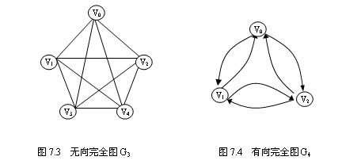
基本术语
无向完全图：在一个无向图中，如果任意两顶点都有一条直接边相连接，则称该图为无向完全图（有n个顶点的无向完全图中，有n(n-1)/2条边）
有向完全图：在一个有向图中，如果任意两顶点之间都有方向互为相反的两条弧相连接，则称该图为有向完全图（有n个顶点的有向完全图中，有n(n-1)条边）

Slide 7
基本术语
权：与图的边或弧相关的数
网：带权的图
邻接点：边的两个顶点,v、u互为邻接点
关联边：若边e= (v, u), 则称顶点v、u 关联边e，并称边e依附于顶点v和u
1
5
2
3
7
8
4
5
1
6
3
4
2
V0
V1
V2
V3
V4

Slide 8
基本术语
在无向图中
  顶点V的度 = 与V相关联的边的数目
在有向图中
  顶点V的出度=以V为起点有向边数
  顶点V的入度=以V为终点有向边数
  顶点V的度 = V的出度+V的入度
图的所有顶点的度数和 = 2*e
  每条边对图的所有顶点的度数和
  “贡献”2度
V0
V1
V2
V3
V4
V0
V1
V2
V3

Slide 9
基本术语
路径：顶点的序列V={Vi0,Vi1,……Vin}， 满足(Vij-1,Vij) ∈E 或 <Vij-1,Vij>∈E,(1<j≤n)
  V₀,V₁,V₂,V₃ 或 V₀,V₂,V₃
回路：第一个顶点和最后一个顶点相同的路径
  V₀,V₁,V₂,V₃,V₀或
  V₀,V₂,V₃,V₀
路径长度：沿路径边的数目或沿路径各边权值之和
V₀
V₁
V₂
V₃
V₄
1
5
2
3
7
8
4
5
1
6
3
4
2

Slide 10
基本术语
简单路径：在一条路径中,序列中顶点不重复出现的路径
简单回路：除了第一个顶点和最后一个顶点外，其余顶点不重复出现的回路
V0
V1
V2
V3
V4
V0
V1
V2
V3

Slide 11
基本术语
设有两个图G=(V，E)、G1=(V1，E1)，若V1⊆ V，E1 ⊆ E，则称 G1是G的子图
V0
V1
V0
V1
V0
V1
V2
V2
V2
V3
V4
V3
V4
V3
V4

Slide 12
基本术语
在无向图中，如果从一个顶点vi到另一个顶点vj(i≠j)有路径，则称顶点vi和vj是连通的
连通图：图中任意两个顶点都是连通的
连通分量：无向图中的极大连通子图
  极大连通子图不能是G的另一连通子图的一个子图
非连通图
连通图
V0
V1
V0
V1
V4
V2
V3
V2
V5
V3
V4

Slide 13
基本术语
在有向图中，对图中任意一对顶点v_{i} 和v_{j} (i≠j)，若从顶点v_{i}到顶点v_{j}和从顶点v_{j}到顶点v_{i}均有路径，则称该图是强连通图
有向图中的极大连通子图称作有向图的强连通分量
非强连通图
强连通图
V0
V1
V0
V1
V2
V3
V2
V3

Slide 14
练习：无向图和有向图
给出顶点D的所有邻接点和关联边
给出顶点A的度
是完全图吗？是联通图吗？
给出一条简单回路
给出一个子图
A
B
C
D
给出顶点D的所有邻接点和关联边
给出顶点A的度、入度和出度
是完全图吗？是强联通图吗？
给出一个强连通分量
给出一条简单回路
A
B
C
D

Slide 15
图的基本操作
创建
销毁
返回某个顶点的相关信息
添加新顶点
添加新边或弧
删除顶点
删除边或弧
遍历

Slide 16
图的存储结构
没有严格意义上的顺序存储结构
  无法以数据元素在存储区中的物理位置来表示数据元素之间的关系
  可以借助二维数组来表示元素之间的关系—邻接矩阵表示法
图的链式存储有多种
  邻接表
  十字链表
  邻接多重表

Slide 17
邻接矩阵表示法
邻接矩阵(Adjacency Matrix)是表示顶点间相联关系的矩阵
设图G=(V，E)有n个确定的顶点，即V={v₀，v₁，…，v_{n-1}}，则表示G中各顶点相邻关系为一个n×n的矩阵，矩阵的元素为
1 当顶点i与j之间有边或弧时
0 当顶点i与j之间无边或弧时
A[i][j]=
对于带权图，则邻接矩阵定义为：
A[i][j]=
w_{ij} 当顶点i与j之间有边或弧，且权值为w_{ij}
∞ 反之

Slide 18
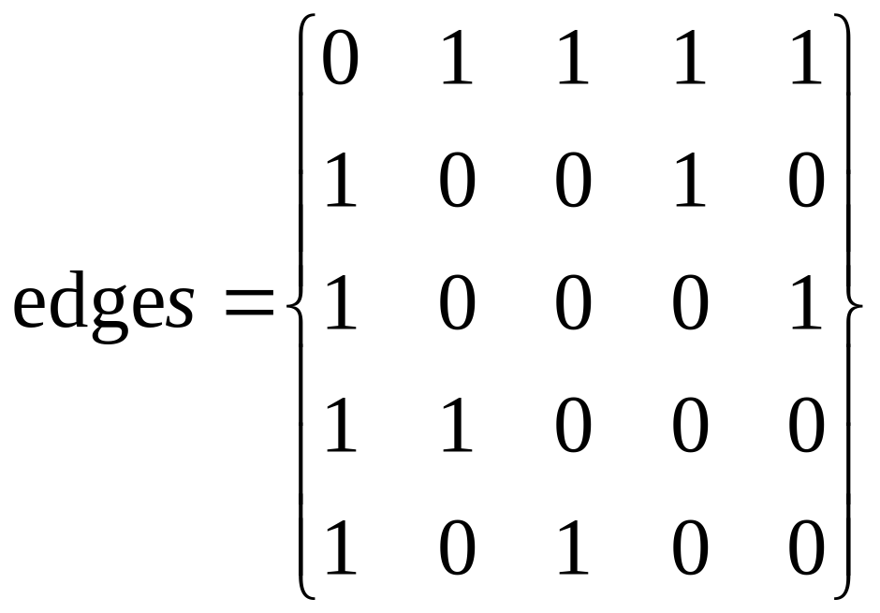
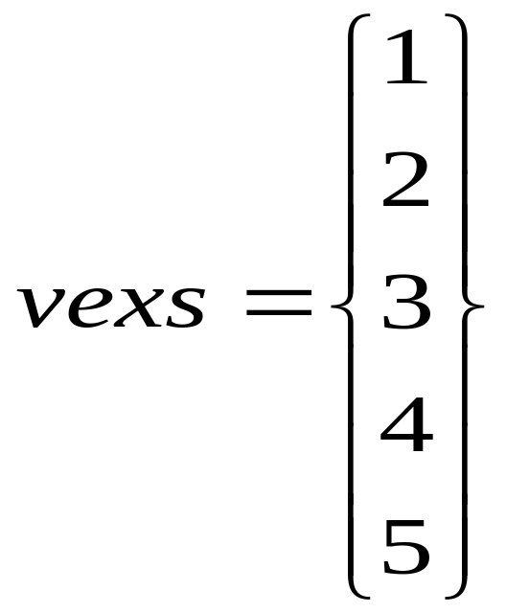
邻接矩阵表示法
2
1
4
3
5

Slide 19
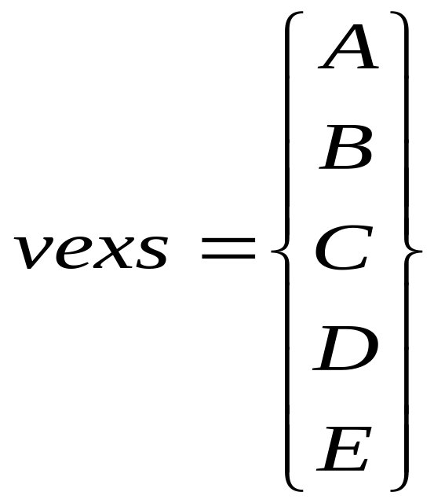
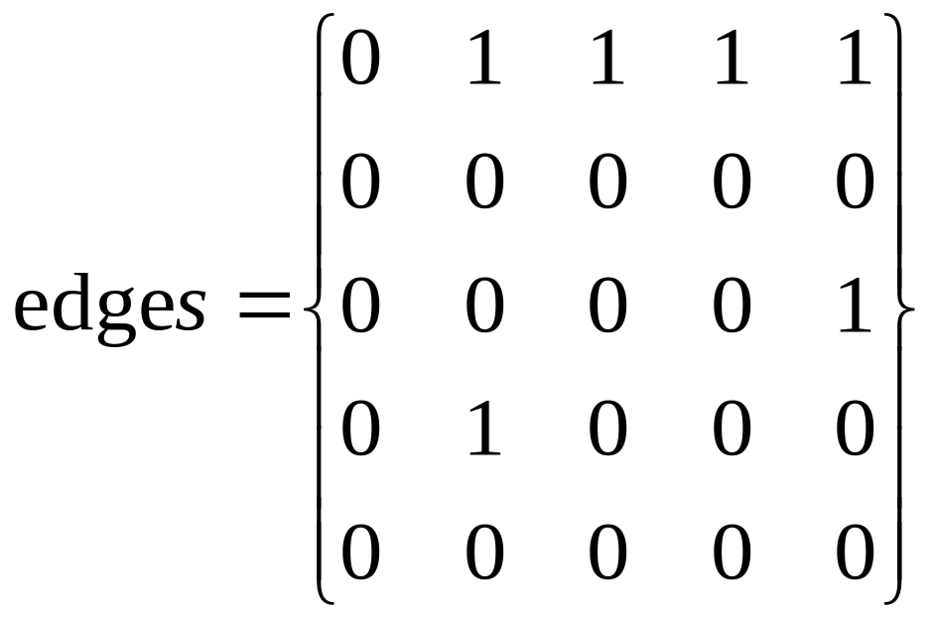
邻接矩阵表示法
B
A
D
C
E

Slide 20
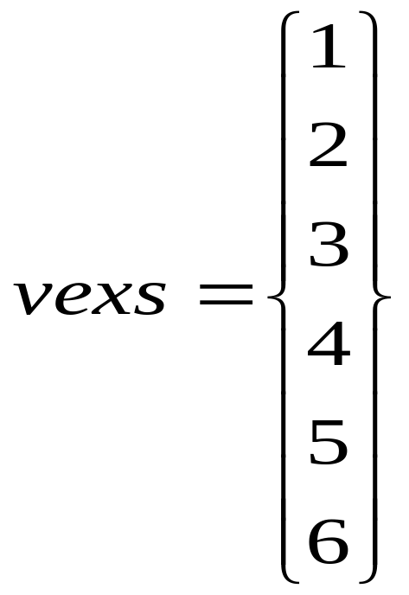
邻接矩阵表示法
2
5
20
40
1
4
70
30
50
80
6
3
∞
20
30
∞
∞
∞
20
∞
∞
40
∞
∞
30
∞
∞
50
∞
∞
edges
=
∞
40
50
∞
70
80
∞
∞
∞
70
∞
∞
∞
∞
∞
80
∞
∞

Slide 21
邻接矩阵特点
邻接矩阵的特点
  无向图的邻接矩阵对称，可压缩存储；有n个顶点的无向图需存储空间为n(n+1)/2
  有向图邻接矩阵不一定对称；有n个顶点的有向图需存储空间为n²
  无向图中顶点Vi的度是邻接矩阵A中第i行(或第i列)非0元素的个数
  有向图中
    顶点Vi的出度是A中第i行非0元素的个数
    顶点Vi的入度是A中第i列非0元素的个数

Slide 22
邻接矩阵的类型定义
//用两个数组分别存储顶点表和邻接矩阵
#define MaxInt 32767 //表示极大值，即∞
#define MVNum 100 //最大顶点数
typedef char VertexType; //假设顶点的数据类型为字符型
typedef int ArcType; //假设边的权值类型为整型
typedef struct{
VertexType vexs[MVNum]; //顶点表
ArcType arcs[MVNum][MVNum]; //邻接矩阵
int vexnum,arcnum; //图的当前点数和边数
}AMGraph;

Slide 23
创建无向网
输入总顶点数和总边数
依次输入点的信息存入顶点表中
初始化邻接矩阵，使每个权值初始化为极大值
构造邻接矩阵
  输入一条边依附的两个顶点V1、V2和权值w
  确定V1和V2的位置
  设置边<V1, V2>和<V2, V1>的权值均为w

Slide 24
邻接矩阵表示法的优缺点
优点
  便于判断两个顶点是否有边
  便于计算各个顶点的度
缺点
  不便于增加和删除顶点
  不便于统计边的数目
  空间复杂度高
    空间效率为O(n²)
    对稀疏图而言尤其浪费空间

Slide 25
练习：邻接矩阵
给出下面图的邻接矩阵，假设图中的顶点按{A, B, C, D}的顺序存储
A
B
A
B
A
8
B
12
C
D
C
D
C
3
D
(a)
(b)
(c)

Slide 26
邻接表
对图G中的每个顶点vi，将所有邻接于vi的顶点vj链成一个单链表，这个单链表就称为顶点vi的邻接表
边结点（网）
//边结点
typedef struct ArcNode{
int adjvex;
struct ArcNode * nextarc;
OtherInfo info;
}ArcNode;
adjvex | nextarc | info
邻接点域，表示v_{i}一个邻接点的位置
链域，指向v_{i}下一个边或弧的结点
数据域，与边有关信息（如权值）
0 | 1 | 2 | 3
A | B | C | D

Slide 27
邻接表
对于（无权的）有向或无向图，边结点有2个数据域
0 | 1 | 2 | 3
A | B | C | D
边结点
adjvex | nextarc
A
B
邻接点域，表示v_{i}一个邻接点的位置
链域，指向v_{i}下一个边或弧的结点
C
D
顶点A的邻接表：
1
2 | ^
顶点B的邻接表：
0 | ^
顶点C的邻接表：
0
3 | ^
顶点D的邻接表：
2 | ^

Slide 28
邻接表
将链表中的头结点的数据域存入结点信息
顶点A的邻接表：
1
2
A
1
2
0 | 1 | 2 | 3
A | B | C | D
表头结点
data | firstarc
//表头结点
typedef struct VNode{
VertexType data;
ArcNode * firstarc;
}VNode;
数据域(VertexType)，存储顶点v_{i} 信息
链域(指针)
指向单链表的第一个结点

Slide 29
邻接表表示法
将所有点的邻接表表头放到数组中，就构成了图的邻接表
A
B
0
1
2
3
A
B
C
D
1
2
^
0
^
C
D
0
3
^
2
^
//图的邻接表表示
typedef struct{
VNode vertices[MVNum]; //邻接表
int vexnum, arcnum; //图的当前顶点数和边数
}ALGraph;

Slide 30
邻接表表示法
typedef struct ArcNode {
int adjvex; // 该边的起始点位置(下标)
struct ArcNode *nextarc; // 指向下一条边的指针
}ArcNode; // 边结点
typedef struct {
VextexType data; // 顶点信息
ArcNode *firstarc; // 指向第一条依附该顶点的边
}VNode; // 顶点结点
typedef struct
{ VNode vertices[MAXV]; // 顶点数组
int vexnum, arcnum; // 当前顶点数和边数
}ALGraph; // 邻接表

Slide 31
创建无向图
输入总顶点数和总边数。
依次输入点的信息存入顶点表中，使每个表头结点的指针域初始化为NULL。
创建邻接表
  输入一条边依附的两个顶点V1、V2和权值w
  确定V1和V2的位置i和j
  分别为V1和V2生成一个新的边结点P1和P2，将其adjvex域分别赋值为j和i，并分别将其插入顶点V1和V2的边链表头部

Slide 32
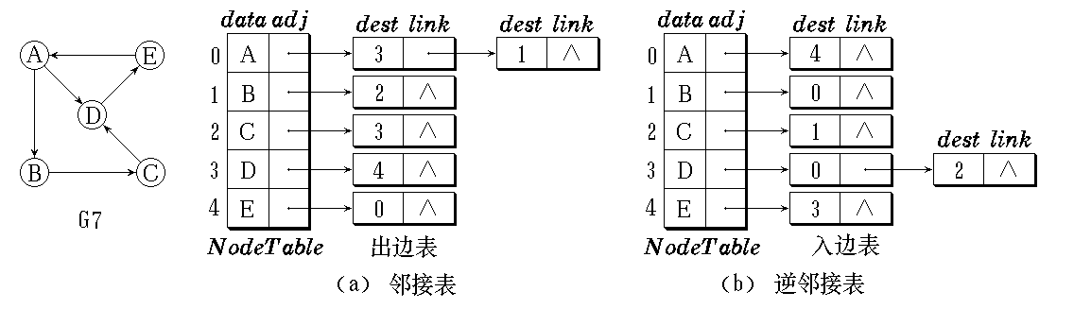
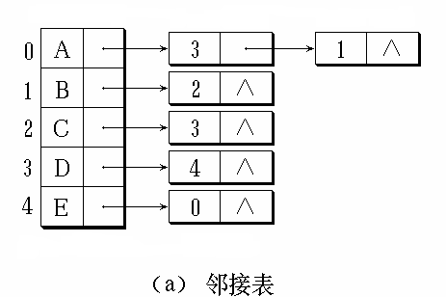
邻接表表示法举例
有向图邻接表

Slide 33
邻接表表示法的特点
优点
  便于增加和删除顶点
  便于统计边的数目
  空间效率高--O(n+e)
缺点
  不便于判断顶点之间是否有边
  不便于计算有向图各个顶点的度

Slide 34
练习：邻接表
画出下面图的邻接表（边结点的顺序不唯一）
A
B
A
B
C
D
C
D

Slide 35
邻接矩阵与邻接表表示法的关系
联系：邻接表中每个链表对应于邻接矩阵中的一行，链表中结点个数等于一行中非零元素的个数
v1
v2
v3
v4
v4
v5
（ v1 v2 v3 v4 v5 ）
0 1 0 1 0
1 0 1 0 1
0 1 0 1 1
1 0 1 0 1
0 1 1 1 0
v1
v2
v3
v4
v5
0
v₁
3
1
^
0 1 0 1 0
1 0 1 0 1
0 1 0 1 1
1 0 1 0 1
0 1 1 1 0
0 0 0 0 0
0 0 0 0 0
0 0 0 0 0
0 0 0 0 0
0 0 0 0 0
1
v₂
4
2
0
^
2
v₃
4
3
1
^
3
v₄
4
2
0
^
4
v₅
3
2
1
^

Slide 36
邻接矩阵与邻接表表示法的关系
区别：
① 对于任一确定的无向图，邻接矩阵是唯一的（行列号与顶点编号一致），但邻接表不唯一（链接次序与顶点编号无关）。
② 邻接矩阵的空间复杂度为O(n²),而邻接表的空间复杂度为O(n+e)。
用途：邻接矩阵多用于稠密图；而邻接表多用于稀疏图

Slide 37
十字链表
对应于有向图的每条弧有一个结点，对应于每个顶点也有一个结点
顶点结点
  data：顶点相关信息
  firstin：进入该顶点的第一条边的边结点地址
  firstout：从该顶点出发的第一条边的边结点地址
data
firstin
firstout

Slide 38
十字链表
边结点
  info:边结点的数据域，保存边的权值等（无权值的图可省略）
  tailvex: 本条边的出发结点的地址
  headvex:本条边的终止结点的地址
  hlink:终止结点相同的边中的下一条边的地址
  tlink:出发结点相同的中的下一条边的地址
info
tailvex
headvex
hlink
tlink

Slide 39
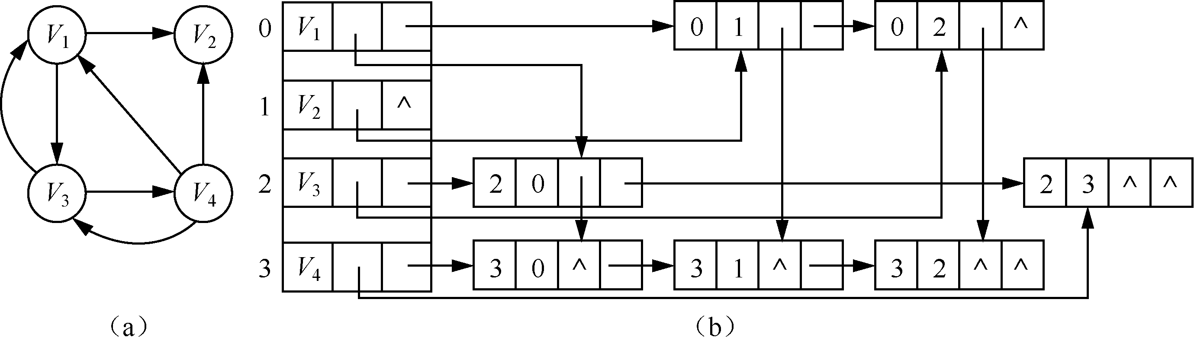
十字链表

Slide 40
邻接多重表
用于无向图
顶点结点
  data：保存结点的数据值
  firstedge: 指向第一条关联边
data
firstedge

Slide 41
邻接多重表
边结点
  ivex: 本条边依附的一个顶点
  jvex: 本条边依附的另一个顶点
  ilink: 下一条依附于顶点ivex的边
  jlink:下一条依附于顶点jvex的边
  Info：保存边的权值等相关信息
  mark：标志域，用于标识该条边是否被访问过
mark
jlink
ivex
ilink
jvex
info

Slide 42
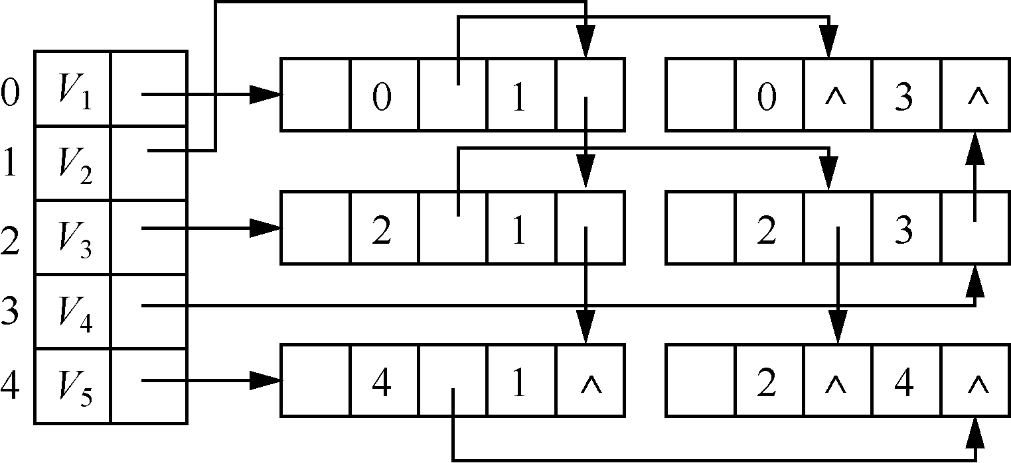
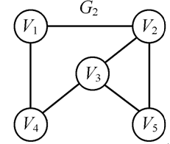
邻接多重表

Slide 43
图的遍历
遍历定义：从已给的连通图中某一顶点出发，沿着一些边访遍图中所有的顶点，且使每个顶点仅被访问一次
图的特点：图中可能存在回路，且图的任一顶点都可能与其它顶点相通，在访问完某个顶点之后可能会沿着某些边又回到了曾经访问过的顶点。

Slide 44
图的遍历
通常有两条遍历图的路径：
  深度优先搜索（DFS）
    类似于树的先序遍历
  广度优先搜索（BFS）
    类似于树的层次遍历

Slide 45
DFS
图的深度优先搜索类似于树的先序遍历
  访问顶点v；
  从v的未被访问的邻接点中选取一个顶点w，从w出发进行深度优先遍历；
  重复上述两步，直至图中所有和v有路径相通的顶点都被访问到
深度优先搜索是一个递归过程

Slide 46
DFS示例
以v₁为起点
V₁
顶点访问序列为：
v_{1 、}v_{2、} v_{4、} v_{8、} v_{5、} v_{3、} v_{6、} v₇
V₂
V₃
显然这是一个递归的过程
V₄
V₅
V₆
V₇
V₈
结果不唯一
无向图G₁

Slide 47
练习：DFS
以a为起始点，给出下图的深度优先搜索遍历结果
a
b
e
c
d
f

Slide 48
DFS算法实现
为了避免同一顶点被访问多次，在遍历图的过程中，必须记下每个已访问过的顶点
可设置一个标志顶点是否被访问过的辅助数组 visited [ 0..n-1 ]，它的初始状态为 0
在图的遍历过程中，一旦某一个顶点 i 被访问，就立即让 visited [i] 为 1，防止它被多次访问

Slide 49
DFS算法实现
算法步骤
  从图中某个顶点v出发，访问v，并置visited[v]的值为1
  依次检查v的所有邻接点w，如果visited[w]的值为0，再从w出发进行深度优先遍历

Slide 50
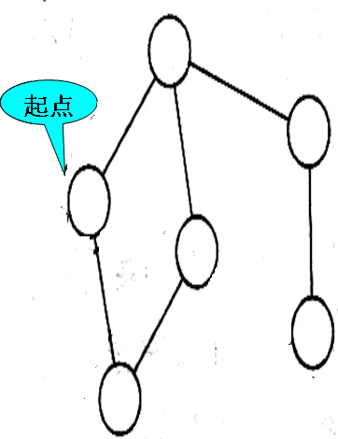
邻接矩阵表示法的DFS
——开辅助数组 visited [n ]！
 | 1 | 2 | 3 | 4 | 5 | 6
1 | 0 | 1 | 1 | 1 | 0 | 0
2 | 1 | 0 | 0 | 0 | 1 | 0
3 | 1 | 0 | 0 | 0 | 1 | 0
4 | 1 | 0 | 0 | 0 | 0 | 1
5 | 0 | 1 | 1 | 0 | 0 | 0
6 | 0 | 0 | 0 | 1 | 0 | 0
辅助数组 visited [n ]
 | 1 | 2 | 3 | 4 | 5 | 6
1 | 0 | 0 | 0 | 0 | 0 | 0
2 | 0 | 0 | 0 | 0 | 0 | 0
3 | 0 | 0 | 0 | 0 | 0 | 0
4 | 0 | 0 | 0 | 0 | 0 | 0
5 | 0 | 0 | 0 | 0 | 0 | 0
6 | 0 | 0 | 0 | 0 | 0 | 0
1
2
3
4
5
6
0
0
0
0
0
0
0
1
0
0
0
0
1
1
0
0
0
0
1
1
1
0
0
0
1
1
1
0
1
0
1
1
1
1
1
0
1
1
1
1
1
1
邻接矩阵
A
1
DFS 结果
4
2
2→1→3→5→4→6
3
6
5
北京林业大学信息学院

Slide 51
DFS算法实现
邻接矩阵表示法
void DFS(AMGraph G, int v){ //图G为邻接矩阵类型
cout<<v; visited[v] = true; //访问第v个顶点
for(w = 0; w< G.vexnum; w++)
//依次检查邻接矩阵v所在的行
if((G.arcs[v][w]!=0)&& (!visited[w]))
DFS(G, w);
//w是v的邻接点，如果w未访问，则递归调用DFS
}

Slide 52
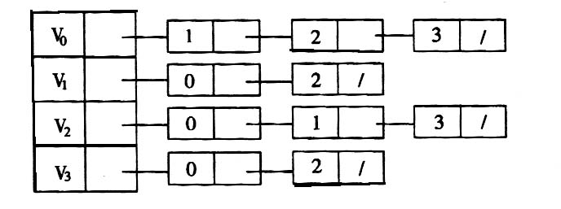
邻接表表示法的DFS
—照样借用visited [n ]！
0
1
2
3
起点
辅助数组 visited [n ]
DFS 结果
0
1
2
3
0
0
0
0
1
0
0
0
1
1
0
0
1
1
1
0
1
1
1
1
v0 → v1 → v2 → v3
北京林业大学信息学院

Slide 53
DFS算法实现
邻接表表示法
void DFS(ALGraph G, int v){ //图G为邻接表类型
cout<<v; visited[v] = true; //访问第v个顶点
p= G.vertices[v].firstarc;
//p指向v的边链表的第一个边结点
while(p!=NULL){ //边结点非空
w=p->adjvex; //表示w是v的邻接点
if(!visited[w]) DFS(G, w);
//如果w未访问，则递归调用DFS
p=p->nextarc; //p指向下一个边结点
}
}

Slide 54
DFS算法效率分析
用邻接矩阵来表示图，遍历图中每一个顶点都要从头扫描该顶点所在行，时间复杂度为O(n²)
用邻接表来表示图，虽然有 2e 个表结点，但只需扫描 e 个结点即可完成遍历，加上访问 n个头结点的时间，时间复杂度为O(n+e)
结论：
  稠密图适于在邻接矩阵上进行深度遍历
  稀疏图适于在邻接表上进行深度遍历

Slide 55
BFS
图的深广度优先搜索类似于树的层次遍历
  访问起始点v
  依次访问v的邻接点
  然后在依次访问这些顶点中未被访问过的邻接点
  直到所有顶点都被访问过为止
BFS没有回溯现象，因此不是递归的

Slide 56
BFS示例
V₁
以v₁为起点
顶点访问序列为：
v_{1 、}v_{2、} v_{3、} v_{4、} v_{5、} v_{6、} v_{7、} v₈
V₂
V₃
V₄
V₅
V₆
V₇
V₈
无向图G₁

Slide 57
练习：BFS
以a为起始点，给出下图的广度优先搜索遍历结果
a
b
e
c
d
f

Slide 58
BFS算法实现
算法步骤
  从图中某个顶点v出发，访问v，并置visited[v]的值为1，然后将v进队
  只要队列不空，则重复下述处理
    队头顶点u出队
    依次检查u的所有邻接点w，如果visited[w]的值为0，则访问w，并置visited[w]的值为1，然后将w进队

Slide 59
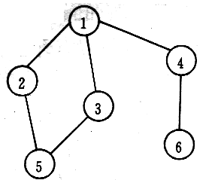
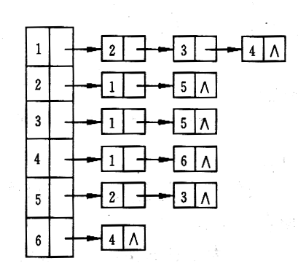
—除辅助数组visited [n ]外，还需再开一辅助队列
邻接表表示法的BFS
起点
辅助队列
front
rear
2
V2入队
邻接表
front
rear
V2出队
V1,V5入队
2 | 1 | 5
front
rear
2 | 1 | 5 | 3 | 4
V1出队
V3,V4入队
front
rear
V5出队
V3出队
V4出队
V6入队
2 | 1 | 5 | 3 | 4 | 6
rear
front
BFS 遍历结果
北京林业大学信息学院

Slide 60
BFS实现
邻接表表示法
void BFS (Graph G, int v){
cout<<v; visited[v] = true; //访问第v个顶点
InitQueue(Q); //辅助队列Q初始化，置空
EnQueue(Q, v); //v进队
while(!QueueEmpty(Q)){ //队列非空
DeQueue(Q, u); //队头元素出队并置为u
for(w = FirstAdjVex(G, u); w>=0; w = NextAdjVex(G, u, w))
if(!visited[w]){ //w为u的尚未访问的邻接顶点
cout<<w; visited[w] = true; EnQueue(Q, w); //w进队
}//if
}//while
}//BFS

Slide 61
生成树
极小连通子图：该子图是G 的连通子图，在该子图中删除任何一条边，子图不再连通
生成树：包含图G所有顶点的极小连通子图（n-1条边）
V0
V1
V0
V1
V0
V2
V2
V3
V1
V3
V4
V3
V4
V2
V4
连通图 G1
G1的生成树

Slide 62
生成树
v0
v1
0
1
2
3
4
v₀
3
1
^
v2
邻接表
v₁
4
2
0
^
v4
v3
v4
v₂
4
3
1
^
v₃
4
2
0
^
无向连通图
v₄
3
2
1
^
v0
DFS生成树
BFS生成树
v0
v3
v3
v1
v4
v4
v2
v2
v1

Slide 63
生成树
从一个联通图G的任一顶点出发，作一次深度优先或广度优先搜索，便可得到G的一个生成树
  假设G的顶点数为n，则DFS或BFS访问n个顶点、n-1条边
图的生成树不是唯一的
  不同的遍历方法
  不同的顶点

Slide 64
最小生成树
对于连通网络G=(V, E)，边是带权的，因而G的生成树的各边也是带权的
生成树各边的权值总和称为生成树的权
权最小的生成树称为G的最小生成树(Minimum Cost Spanning Tree)
生成树和最小生成树有许多重要应用
  道路交通
  通讯网络
这里，只讨论无向图的最小生成树

Slide 65
最小生成树
V₁
V₁
6
5
1
1
5
5
5
V₄
V₂
V₂
V₄
V₃
V₃
3
6
4
3
4
2
2
6
V₅
V₅
V₆
V₆

Slide 66
最小生成树
V₁
构造最小生成树可以有多种算法
  普里姆(Prim)算法
  克鲁斯卡尔(Kruskal)算法
大多数算法都利用了以下MST性质：
  假设G=(V, E)是一个连通网络，U是顶点集V的一个非空子集。若(u,v)是G中所有的一个端点在U(即u∈U)里，另一个端点不在U(即,v∈V-U)里的边中，具有最小权值的一条边，则一定存在G的一棵最小生成树包含此边(u,v)
    可以用反证法证明
6
5
1
V₂
5
5
V₄
V₃
3
6
4
2
V₅
6
V₆

Slide 67
普里姆算法(Prim)
假设N=(V,E)是连通网，TE是N上最小生成树中集合的边
基本思想
  U={u₀}(u₀∈V）, TE={}
  在所有u∈V，v∈V-U的边(u,v)∈E中找到权值最小的边(u0,v0)并加入集合TE，同时v0并入U
  重复2，直至U=V为止
此时TE中必有n-1条边，则T=(V,TE)为N的最小生成树

Slide 68
普里姆算法(Prim)
V₁
起点
6
5
1
V₁
V₁
5
5
V₄
1
1
V₂
V₃
V₂
V₄
V₂
V₄
6
4
V₃
V₃
3
4
2
6
V₅
V₆
V₅
V₆
V₅
V₆
V₁
V₁
V₁
1
1
1
5
5
V₂
V₄
V₂
V₄
V₂
V₄
V₃
V₃
V₃
4
2
4
2
3
4
2
V₅
V₆
V₅
V₆
V₅
V₆

Slide 69
练习：普里姆算法
使用Prim算法，找到图的最小生成树，并按照加入到集合的顺序给出边集合TE
起点
7
1
2
8
5
13
9
5
6
24
3
4
18

Slide 70
克鲁斯卡尔算法(Kruskal)
假设N=(V,E)是连通网，TE是N上最小生成树中集合的边， T=(V,TE)为N的最小生成树
基本思想
  初始状态只有n个顶点而无边的非连通图（TE为空），图中每个顶点自成一个连通分量
  在E中选择权值最小的边，若该边依附的顶点落在T中不同的连通分量上（即不形成回路），则将此边加入到TE中，否则舍去此边而选择下一条权值最小的边
  重复2，直至T中所有顶点都在同一连通分量上

Slide 71
克鲁斯卡尔算法(Kruskal)
V₁
6
5
1
V₁
V₁
5
5
V₄
1
1
V₂
V₃
V₂
V₄
V₂
V₄
6
4
V₃
V₃
3
2
2
6
V₅
V₆
V₅
V₅
V₆
V₆
V₁
V₁
V₁
1
1
1
5
V₂
V₄
V₂
V₄
V₂
V₄
V₃
V₃
V₃
3
2
3
4
2
3
4
2
V₅
V₆
V₅
V₆
V₅
V₆

Slide 72
练习：克鲁斯卡尔算法
使用Kruskal算法，找到图的最小生成树，并按照加入到集合的顺序给出边集合TE
起点
7
1
2
8
5
13
9
5
6
24
3
4
18

Slide 73
最短路径
典型用途：交通问题。如：城市A到城市B有多条线路，但每条线路的交通费（或所需时间）不同，那么，如何选择一条线路，使总费用（或总时间）最少？
问题抽象：在带权有向图中A点（源点）到达B点（终点）的多条路径中，寻找一条各边权值之和最小的路径，即最短路径。
  最短路径与最小生成树不同，路径上不一定包含n个顶点

Slide 74
最短路径
这里只讨论有向网络
  路径的开始顶点为源点(Source)
  路径的最后一个顶点为终点(Destination)
两种常见的最短路径问题：
  单源最短路径—用Dijkstra（迪杰斯特拉）算法
    第一个顶点到其他顶点的最短路径
  所有顶点间的最短路径—用Floyd（弗洛伊德）算法（略）

Slide 75
迪杰斯特拉(Dijkstra)算法
对于网N=(V, E)，将N中的顶点分成两组
  S：已求出的最短路径的终点集合（初始状态为S={v0}）
  V-S：尚未求出最短路径的顶点的集合（初始状态为V-{v0}）
算法将按v0到各个顶点间的最短路径长度递增的次序，逐个将集合V-S中的顶点加入到集合S中
用一维数组D记录V0到各个终点的最短距离

Slide 76
迪杰斯特拉(Dijkstra)算法
初始化
  S={v0}
  路径：v0到各个终点的边（长度为权值）
循环n-1次，执行以下操作
  在V-S中，选择一条最短路径的终点vk
  将vk加入到S中
  根据条件更新从v0出发到集合V-S上任一顶点的最短路径长度
    如果D[k]+G.arcs[k][i]<D[i]，则D[i]=D[k]+ G.arcs[k][i]，同时更改路径

Slide 77
迪杰斯特拉(Dijkstra)算法
从v0到各个终点的最短路径及其长度的求解过程
循环次数 | 0 | 1 | 2 | 3 | 4
v2 | 10 (v0,v2)
v3
v4 | 30 (v0,v4)
v5 | 100 (v0,v5)
vk
S | {v0}
V5
100
60
30
V0
V4
10
20
10
V3
50
V2

Slide 78
迪杰斯特拉(Dijkstra)算法
从v0到各个终点的最短路径及其长度的求解过程
循环次数 | 0 | 1 | 2 | 3 | 4
v2 | 10 (v0,v2)
v3 |  | 60 (v0,v2,v3)
v4 | 30 (v0,v4) | 30 (v0,v4)
v5 | 100 (v0,v5) | 100 (v0,v5)
vk |  | v2
S | {v0} | {v0,v2}
V5
100
60
30
V0
V4
10
20
10
V3
50
V2
(v₀,v₂)+ (v₂,v₃)<(v₀,v₃)

Slide 79
迪杰斯特拉(Dijkstra)算法
从v0到各个终点的最短路径及其长度的求解过程
循环次数 | 0 | 1 | 2 | 3 | 4
v2 | 10 (v0,v2)
v3 |  | 60 (v0,v2,v3) | 50 (v0,v4,v3)
v4 | 30 (v0,v4) | 30 (v0,v4)
v5 | 100 (v0,v5) | 100 (v0,v5) | 90 (v0,v4,v5)
vk |  | v2 | v4
S | {v0} | {v0,v2} | {v0,v2,v4}
V5
100
60
30
V0
V4
10
20
10
V3
50
V2

Slide 80
迪杰斯特拉(Dijkstra)算法
从v0到各个终点的最短路径及其长度的求解过程
循环次数 | 0 | 1 | 2 | 3 | 4
v2 | 10 (v0,v2)
v3 |  | 60 (v0,v2,v3) | 50 (v0,v4,v3)
v4 | 30 (v0,v4) | 30 (v0,v4)
v5 | 100 (v0,v5) | 100 (v0,v5) | 90 (v0,v4,v5) | 60 (v0,v4,v3,v5)
vk |  | v2 | v4 | v3
S | {v0} | {v0,v2} | {v0,v2,v4} | {v0,v2,v4,v3}
V5
100
60
30
V0
V4
10
20
10
V3
50
V2

Slide 81
迪杰斯特拉(Dijkstra)算法
从v0到各个终点的最短路径及其长度的求解过程
循环次数 | 0 | 1 | 2 | 3 | 4
v2 | 10 (v0,v2)
v3 |  | 60 (v0,v2,v3) | 50 (v0,v4,v3)
v4 | 30 (v0,v4) | 30 (v0,v4)
v5 | 100 (v0,v5) | 100 (v0,v5) | 90 (v0,v4,v5) | 60 (v0,v4,v3,v5)
vk |  | v2 | v4 | v3 | v5
S | {v0} | {v0,v2} | {v0,v2,v4} | {v0,v2,v4,v3} | {v0,v2,v4,v3,v5}
V5
100
60
30
V0
V4
10
20
10
V3
50
V2

Slide 82
练习：迪杰斯特拉算法
用Dijkstra算法，给出从v0到各个终点的最短路径及其长度的求解过程
V0
32
8
13
V1
8
30
9
V4
17
V3
2
V2

Slide 83
弗洛伊德（ Floyd ）算法
用二维数组D记录顶点vi到vj的最短路径长度
初始状态：S={}，D为边的权值
依次将集合V-S中的顶点加入到集合S中，同时更新最短路径及其长度

Slide 84
有向无环图及其应用
有向无环图(Directed Acyclic Graph, DAG)是描述一项工程或系统的进行过程的有效工具
一般的工程都可以分成若干个称作活动(Activity)的子工程（顶点）
子工程之间通常有一定的约束（有向边）
  选课
AOV-网(Activity On Vertex Network)
  顶点表示活动，弧表示活动间的优先关系

Slide 85
拓扑排序
将AOV-网中所有顶点排成一个线性序列
  若在AOV-网中有顶点vi到顶点vj有一条路径，则在该线性序列中的顶点vi必定在顶点vj之前
步骤
  在有向图中选一个无前驱的顶点且输出它
  从图中删除该顶点和所有以它为起点（尾）的弧/边
  重复1和2，直至不存在无前驱的顶点
若此时输出的顶点数小于有向图中的顶点数，则说明有想图中存在环

Slide 86
关键路径
AOE-网（Activity On Edge）是一个带权的有向无环图，通常可用来估算工程的完成时间
  弧表示活动
  顶点表示事件
    每个事件表示在它
    之前的活动已经完成，
    在它之后的事件可以开始
  权表示活动持续时间
V2
2
V5
1
3
5
2
2
1
1
1
V1
V3
V6
2
V4

Slide 87
关键路径
V2
2
V5
1
3
5
2
2
只有一个入度为零的点--源点
只有一个出度为零的点--汇点
一条路径各弧上的权值之和称为该路径的带权路径长度
要估算整项工程完成的最短时间，就是要找一条从源点到汇点带权路径长度最长的路径，称为关键路径
关键路径上的活动叫做关键活动
  影响工程进度的关键，他们的提前或拖延将使整个工程提前或拖延
1
1
1
V1
V3
V6
2
V4

